Slide 1
Prostředky architektury .NET pro cílové platformy
Pavel Zoreník, Dominik Tulak P4 2020

Slide 2
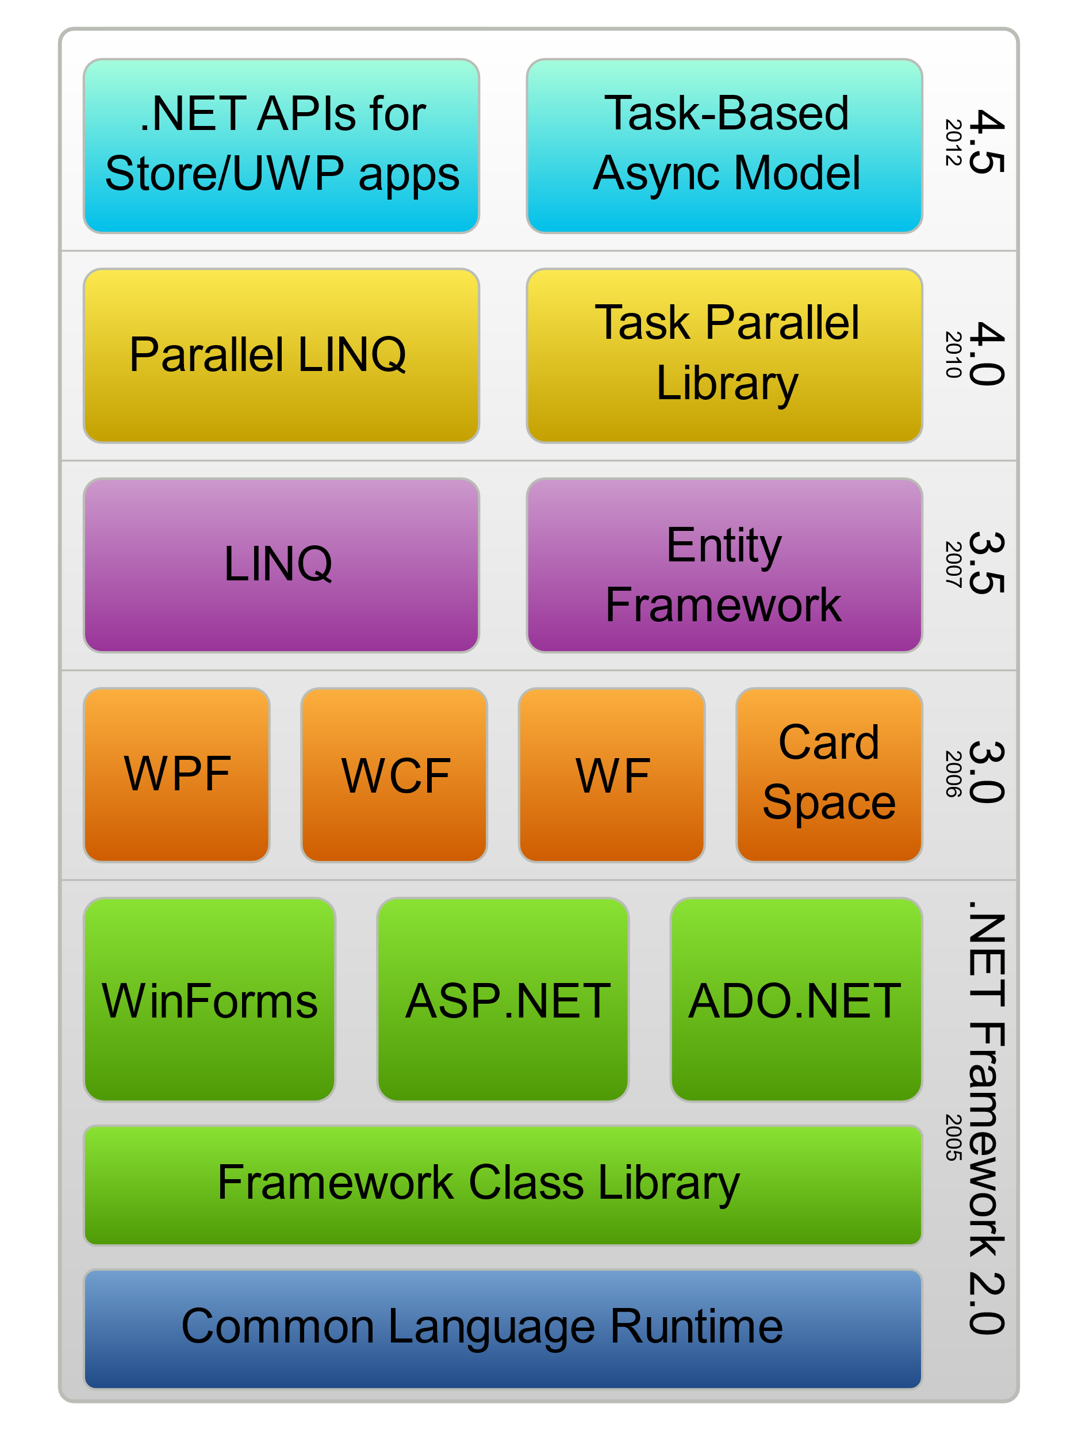
.NET Framework
První verze vydána roku 2002 Microsoftem
Framework pro tvorbu desktopových a webových aplikací
Pouze na Windows, dnes součástí
Jazyky: C#, F#, Visual Basic
Zdrojový kód se překládá do společného kódu (CIL - Common Intermediate Language)
Třídy a funkce pod stejnými jmény v různých jazycích

Slide 3
.NET Framework – komponenty
CLR (Common Language Runtime)
Společné virtuální prostředí ve kterém běží aplikace
Spolěčný kód se přeloží na strojový kód za běhu aplikace
Stará se o správu paměti, typovou kontrolu, výjimky, jádra, bezpečnost
FCL (Framework Class Library)
Integrován v CLR
Sada tříd (kolekce, přístup ke konzoli, přístup k souborovým systémům, síťová konektivita, …)

Slide 4
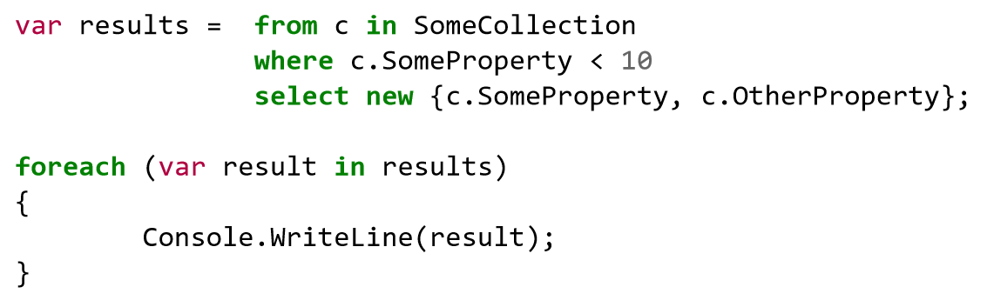
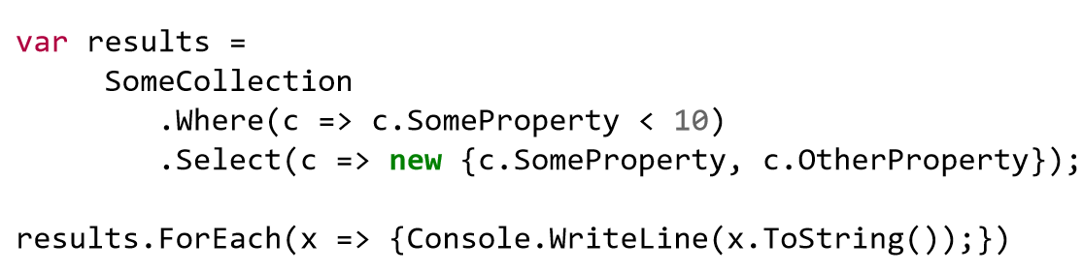
.NET Framework – komponenty
LINQ (Language Integrated Query)
Jednotný jazyk na dotazování bez ohledu na zdroj (database, kolekce, …)
Prostředky pro tvorbu paralelelních aplikací
Prostředky pro tvorbu asynchronních aplikací

Slide 5
.NET Core
První verze vydána roku 2016 Microsoftem
Frameworks otevřeným zdrojovým kódem pro tvorbu multiplatformních aplikací
.NET 5, založený na .NET Core by měl v budoucnu nahradit .NET Core a .NET Framework
Jazyky: C#, F#, Visual Basic
CLR nahrazeno CoreCLR, FCL naharazeno CoreFX, funkce stejná jako u .NET Frameworku

Slide 6
MVVM (Model–View–ViewModel)
Návrhový vzor pro tvorbu aplikací s odděleným uživatelským rozhraním a logikou aplikace
Vrstvy:
Model – data a logika aplikace, data mohou být uložena v databázi (Entity Framework)
View – uživatelské rozhraní (v .NET reprezentováno XAML)
ViewModel – spojuje model a view, k view propojeno bindingem udržuje stav aplikace, pro propagaci dat do View musí implementovat rozhraní INotifyPropertyChanged

Slide 7
MVVM – Binding, Command, Converter
Binding
Určení jaké vlastnost ViewModelu se prováže s vlastností prvku
Lze udělat šablonu pro zobrazení kolekce dat (DataTemplate)
Command
Command je volaný View pokud nastane událost, na kterou je command nabindován, může mít I parametry (klidně jiný binding)
Converter
Přetypování nabindované vlastnosti na jiný typ
Třída provádějící konverzi musí implementovat rozhraní IValueConverter

Slide 8
Událostmi řízené programování
Programovací paradigma, kde je tok programu řízen událostmi
Na prvek, na kterém může vzniknout událost musí být umístěn posluchač (event listener) na danou událost
Když vznikne událost, tak systém vyvolá přišlušnou metodu posluchače nebo posluchačů nebo nevyvolá žádnou metodu

Slide 9
Observer
Návrhový vzor, který umožňuje objektu – předmět (subject) spravovat řadu pozorovatelů (observer), kteří reagují na změnu jeho stavu voláním svých metod
Použití např. když je potřeba změnu v jedné třídě projevit v několika jiných třídách

Slide 10
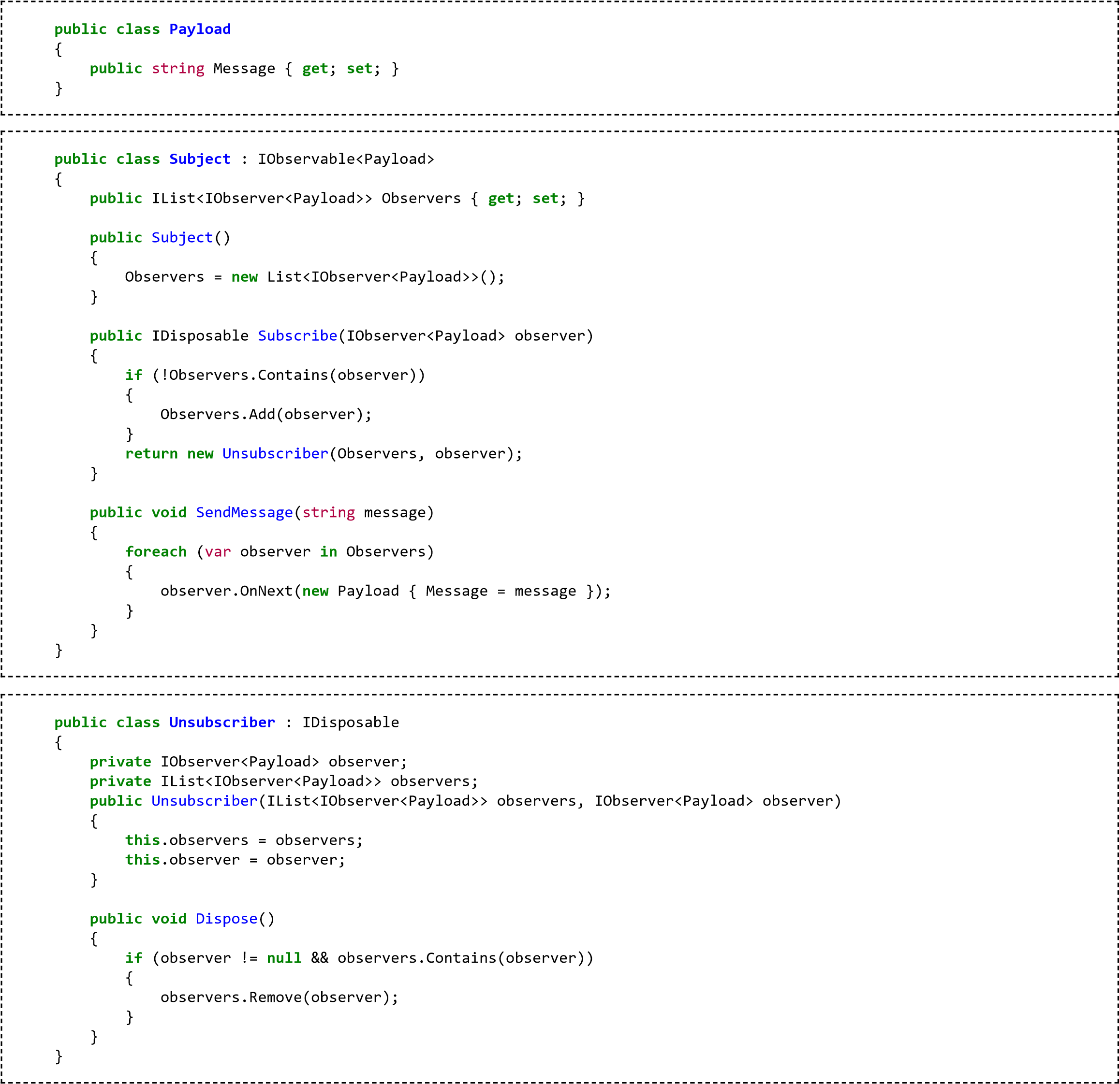
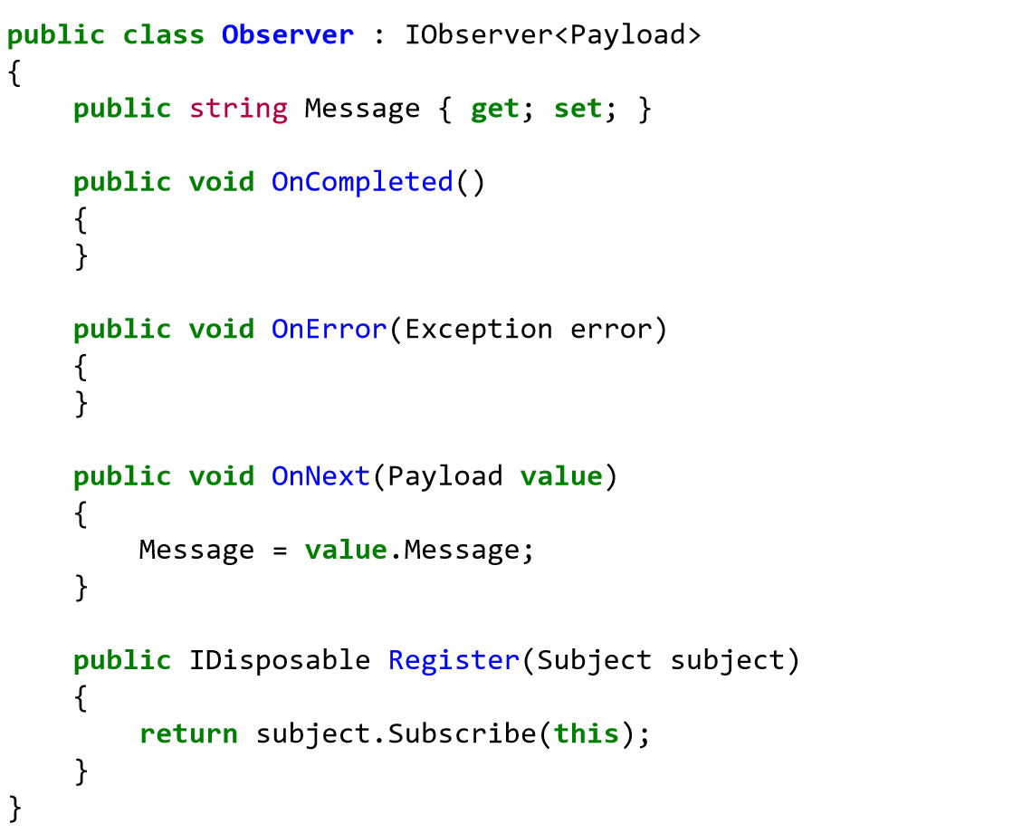
Observer – C#

Slide 11
XAML (Extensible Application Markup Language)
Značkovací jazyk používaný pro grafické rozhraní aplikací společnosti Microsoft
Používán od .NET Frameworku 3.0
Využíván ve WPF, UWP či Silverlight
Lze jej vytvářet pomocí poznámkového bloku, či specializovaných editorů
Po vytvoření se převede na .BAML (Binary XAML)

Slide 12
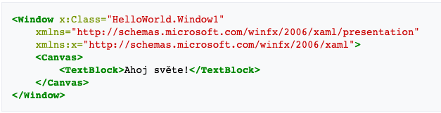
XAML (Extensible Application Markup Language)

Slide 13
UWP (Universal Windows Plaftorm)
Vývojové prostředí od firmy Microsoft
Platformově nezávislé (Windows 8(.1), Windows 10, Windows 10 Mobile, Xbox One, Hololens)
Podporované jazyky: C++, C#, VB.NET, XAML
Aplikace běží v sandboxu (=větší míra bepečí)
Nekompatibilita se staršími OS (Windows 7, XP …)
Plánován jako nástupce WPF, k čemuž však nedošlo.

Slide 14
Windows UI
Knihovna nativních prvků vizuálního rozhraní systémů Windows
Obsahuje všechny standardní prvky Windows (tlačítka, textboxy, labely…)
Zpětně kompatibilní se staršími verzemi Windows
Používáno u projektů UWP (kompatibilní i s WPF a WinForms) a také pro mobilní aplikace

Slide 15
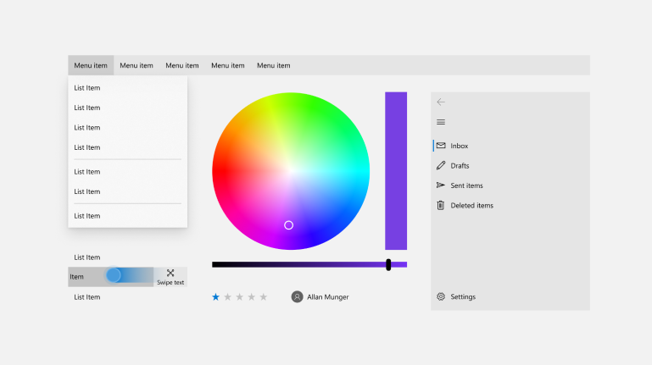
Windows UI

Slide 16
WPF (Windows Presentation Foundation)
Knihovna tříd pro tvorbu grafického rozhraní používaná od .NET Frameworku 3.0
Je součástí Windows Vista, 7, 8 a 10 (Lze doinstalovat do XP)
Je určena pro tvorbu desktopových aplikací
Cílem WPF je sjednotit uživatelské rozhraní, 2D a 3D grafiku, vektorovou a rastrovou grafiku, animace, audio a video

Slide 17
WPF (Windows Presentation Foundation)
Využívá jazyk XAML, který umožňuje oddělit funkčnost a vzhled aplikace
Umožňuje práci s prvky Windows UI a se staršími WinForms
Umožňuje DataBinding – práci se vzdálenými daty (v databázi, XML souboru, proměnné atd.), podporuje 3 módy – „one time“, „one way“ a „two way“

Slide 18
Windows Forms
Knihovna tříd pro tvorbu grafického rozhraní pro desktopové aplikace
Velký pokrok ve vytváření aplikací
Pracuje na .NET Core frameworku.
Kód je psán v jazyce C#
Využívá Windows UI knihovnu
Platformou WF je zejména Windows.
Možnost vytváření designu stylem Drag&Drop

Slide 19
Xamarin
Multiplatformní vývojové prostředí zaměřené na nativní aplikace pro Android, iOS a Windows Phone.
Díky Xamarinu lze vytvořit jednu aplikaci, kterou lze provozovat zároveň na všech platformách.
Používaným jazykem je C#
Společnost nyní vlastní Microsoft

Slide 20
Xamarin Forms
Knihovna umožňující využití jazyku XAML pro vývoj nativních aplikací pro Android, iOS a Windows Phone
Jedná se o nadstavbu pro Xamarin vyvinutou Microsoftem
Díky této úpravě lze pracovat s prvky UWP
Navíc umožňuje vývoj v jádře Blazor

Slide 21
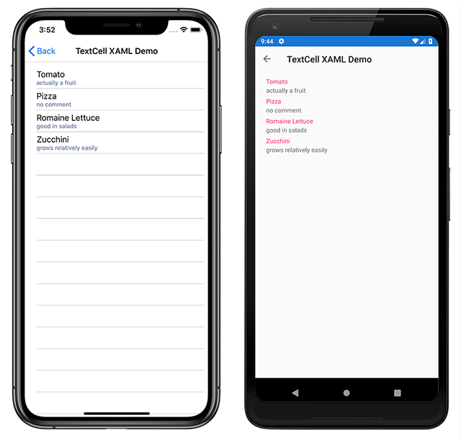
Xamarin Forms

Slide 22
ASP.NET
Součást .NET Frameworku pro tvorbu webových aplikací a služeb
Ulehčuje programátorům aplikací pro Windows přechod na programování webových aplikací
Lze používat standardní prvky z Windows apliakcí (label, button …) a ASP.NET z nich vygeneruje HTML kód
Aplikace jsou předkompilovány do .DLL souborů, takže jsou rychlejší než aplikace psané ve skriptovací jazycích

Slide 23
ASP.NET
Na výběr je množství programovcích jazyků – C#, VB.NET, Javascript, C++, Pearl, Python
Umožňuje cachovat stránky, což výrazně zrychluje chod aplikace
Funguje multiplatformě (Windows, Linux, MacOS)
Generuje validní HTML 4.0, XHTML 1.1 a Javascript

